Slide 1


Ενδεικτικό Φύλλο Εργασίας για το Μαθησιακό Αντικείμενο «Ο Παγωτατζής»(Ατομικά- προνήπια)
8ο φύλλο εργασίας
Δραστηριότητα αξιολόγησης
Περιγραφή: Ζητάμε από το κάθε παιδί να φτιάξει ένα τιμοκατάλογο για τον παγωτατζή, με διαφορετικούς συνδυασμούς από δύο γεύσεις παγωτού που θα κοστίζουν δύο ευρώ. Τα παιδιά καλούνται να κολλήσουν στον τιμοκατάλογό τους τις χάρτινες μπάλες παγωτού, που έχουμε ήδη ετοιμάσει.

Slide 2
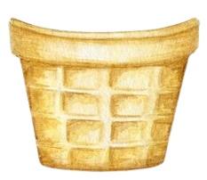
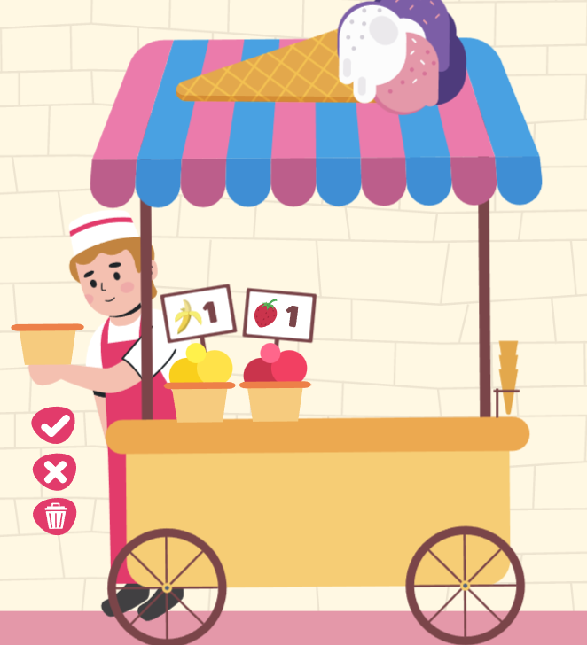
Κόλλησε τις μπάλες παγωτού για να φτιάξεις έναν τιμοκατάλογο με διαφορετικές γεύσεις παγωτού που θα κοστίζει δύο ευρώ.

